Slide 1
Descrption
프로그램 개발 목적
10 진동자 구동 테스트 보드 펌웨어
지원하는 기능
USB 및 UART로 진동자 정보 지속적으로 송신
USB 및 UART로 진동자 정보 수신 시 진동자 제어
데이터 송신 시 500회 마다 PB12 LED 토글
데이터 수신 시 PB13 LED 토글

Slide 2
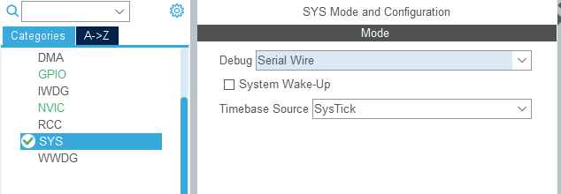
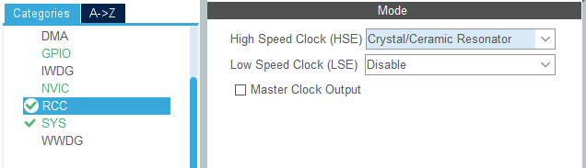
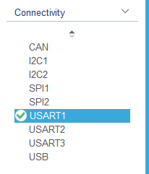

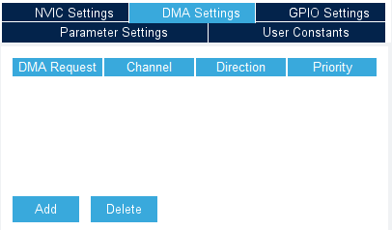
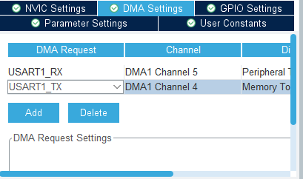
Descrption
디바이스 셋업
SWD 디버그 포트 지정 (필수)
2.
1.
SWD 포트로 펌웨어 업데이트 하거나, 디버깅하기 위한 기능
RCC > High Speed Clock (HSE) 지정
2.
1.
외부 오실레이터로 부터 클럭 수신
UART1 설정
2.
3.
1.
5.
4.
빠른 송수신을 위한 DMA 설정 추가
DMA 설정하지 않을 시 아래 메서드 사용 불가
HAL_UART_Receive_DMA
HAL_UART_Transmit_DMA

Slide 3
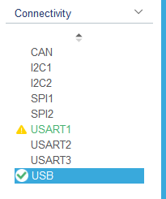

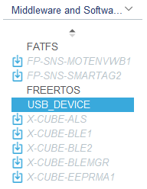

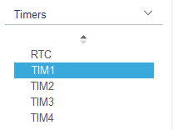
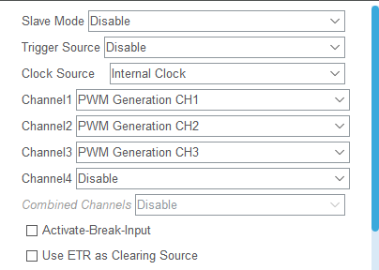
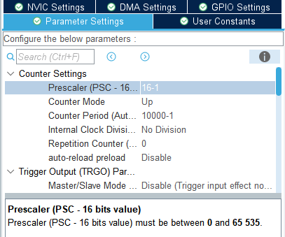
Descrption
디바이스 셋업
USB 설정
2.
1.
4.
3.
USB 포트 설정 후 PC의 가상 컴포트를 사용하기 위해 USB_DEVICE에서 Communication Device Class (CDC) 설정
PWM 채널 설정
2.
1.
3.
4.
5.
회로 구성에 맞게 TIM 및 Channel 선택
Prescaler : 16-1, Counter Period : 10000-1 설정 (이유 뒷장 참조)

Slide 4
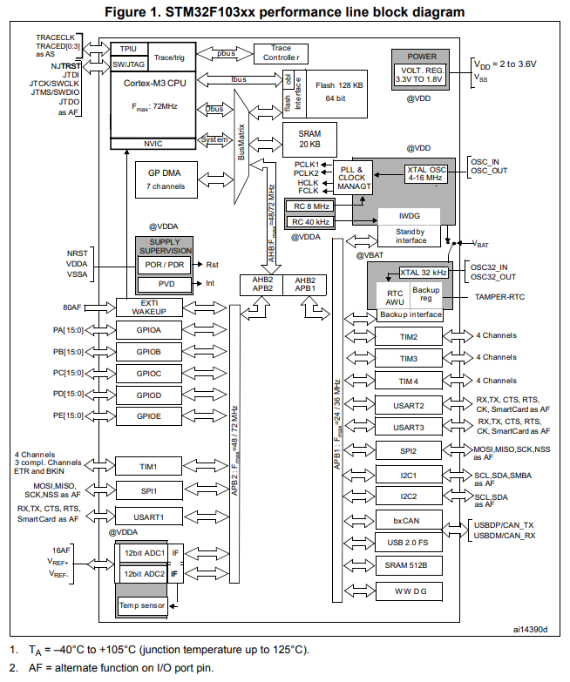
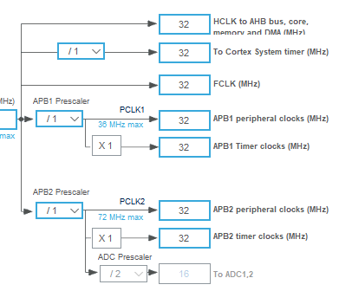
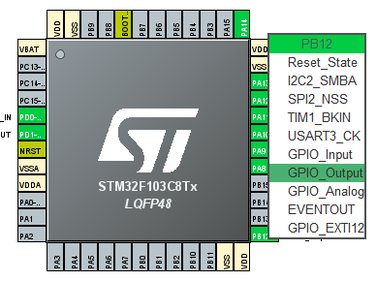


Descrption
디바이스 셋업
PWM 채널 설정
$$f_{PWM}=\frac{f_{CLK}}{(ARR+1)(PSC+1)}$$
APB1
APB2
$$f_{PWM}=\frac{32M}{16∙10000}=200Hz$$
현재 회로에서는 200Hz PWM이 설정되어 있음
더 높은 주파수의 PWM이 필요할 경우, 설정을 조절
GPIO 채널 설정
2.
1.
LED 토글을 위해 사용

Slide 5
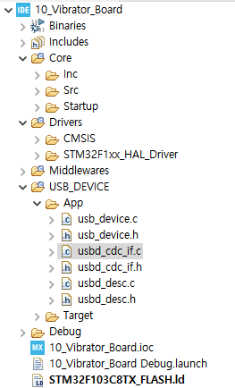
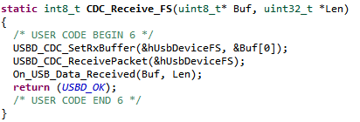
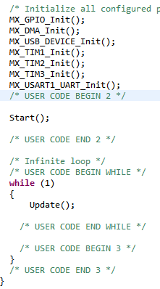
Descrption
디바이스 셋업
USB 사용을 위한 프로젝트 설정
USB 수신 이벤트에서 On_USB_Data_Received 메서드를 호출하도록 설정
코드 동작을 위한 프로젝트 설정
main.h
Start 및 Update 메서드 등록
Start : 보드 동작 초기 한 번만 호출됨 Update : 보드 동작 시 계속해서 호출됨

Slide 6
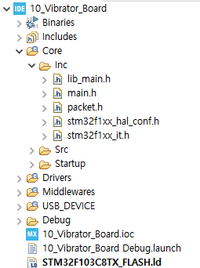


Descrption
펌웨어 업로드
라이브러리 참조
Core/Inc/ 경로 내에 lib_main.h, packet.h overwrite
이후 main.h 에서 lib_main.h 참조 (packet.h는 lib_main.h에서 참조하고 있기 때문에 따로 참조하지 않아도 됨)
펌웨어 업로드

